Slide 1
Přehled minerálů
(1. část)

Slide 2
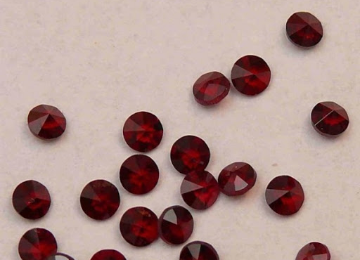
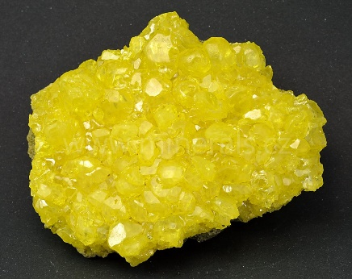
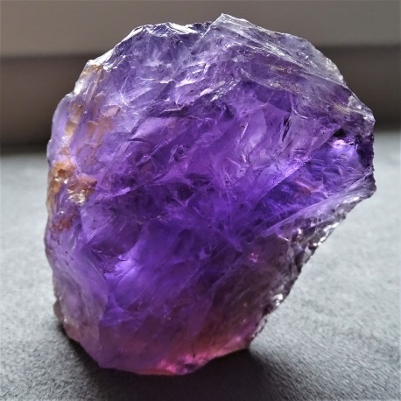
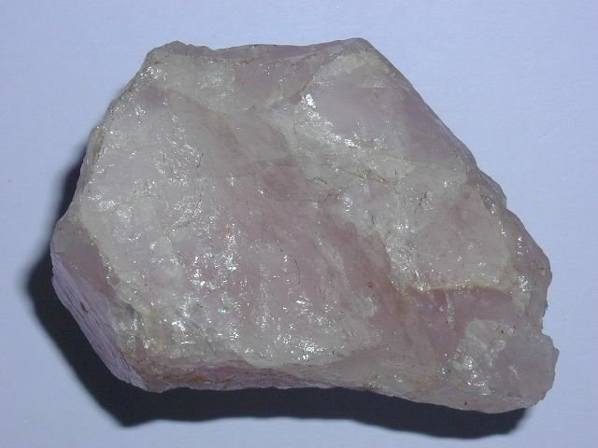
Rozdělení minerálů – mineralogický systém
Minerály třídíme do skupin podle jejich chemického složení.
SKUPINY (TŘÍDY) MINERÁLŮ
PRVKY
SULFIDY
HALOGENIDY
OXIDY A HYDROXIDY
UHLIČITANY
SÍRANY
FOSFOREČNANY
KŘEMIČITANY
ORGANICKÉ MINERÁLY

Slide 3
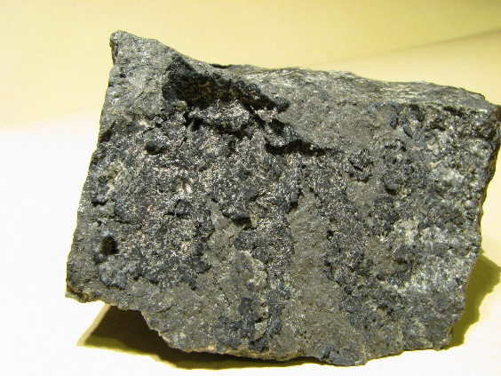
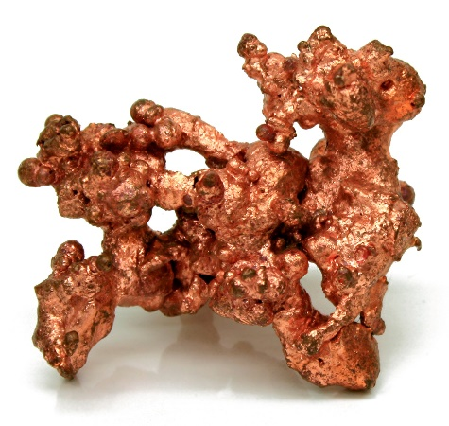
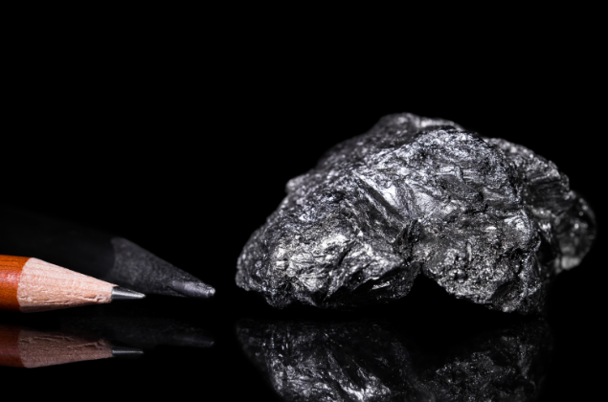
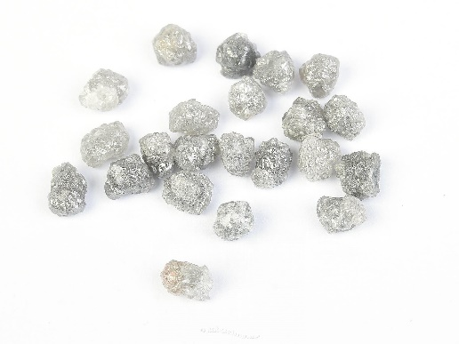
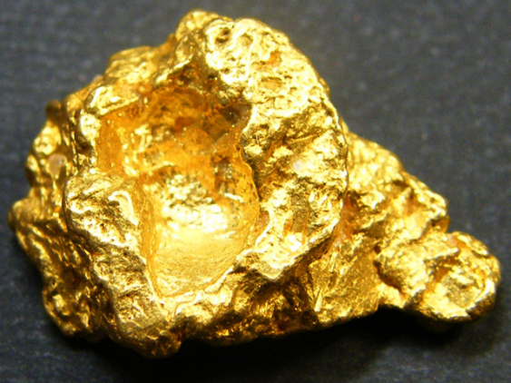
1) Prvky
stříbro
měď
V přírodě nacházíme prvky kovové (zlato, stříbro, měď) nebo nekovové (síru nebo dvě formy uhlíku – grafit a diamant).
Dokážete poznat jednotlivé prvky na fotkách?
grafit
diamant
zlato

Slide 4
Zlato (Au)
Žlutý kov
Lze dobře tvarovat (je poměrně měkký a velmi dobře kujný)
Výskyt: křemenné žíly → uvolňování → ukládání do náplavů vodních toků
Z nezvětralých hornin se zlato získává chemicky
Jak se nazývá mechanický proces získávání zlata pomocí speciální pánve?
Rýžování.

Slide 5
Stříbro (Ag)
Měkký a snadno tvarovatelný kov
Na rozdíl od zlata není na vzduchu tak stálé a mění svou barvu z bílé (stříbrné) na tmavě šedou a černou
Vynikající vodič tepla i elektrického proudu

Slide 6
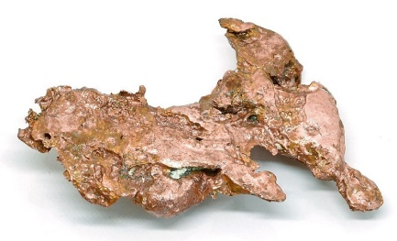
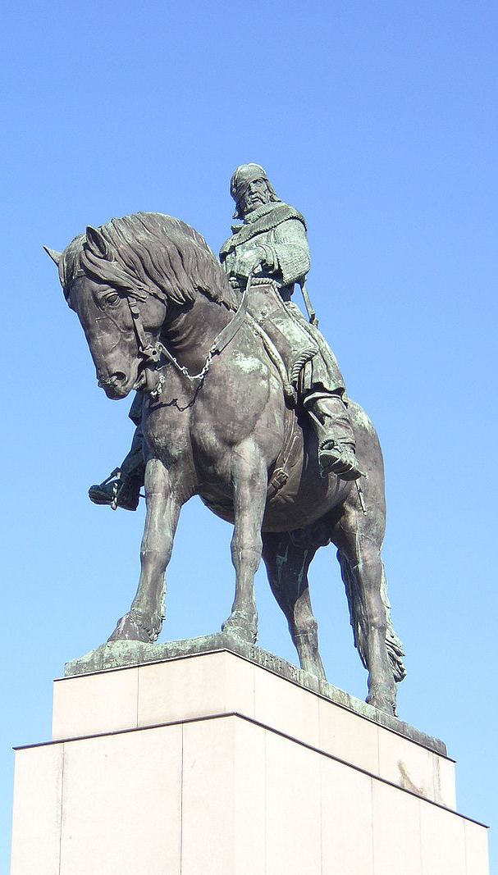
Měď (Cu)
Výborný vodič tepla a elektřiny
Snadno se opracovává
V přírodě se vyskytuje buďto ryzí, nebo ve sloučeninách
Co je to tzv. měděnka? Určitě jste ji už někdy viděli.
Měděnka je modrozelená patina, která se vytváří korodováním povrchu měděných a bronzových předmětů vystavených vlivu počasí.
Její význam je ochranný (zamezuje další korozi) a dekorativní.

Slide 7
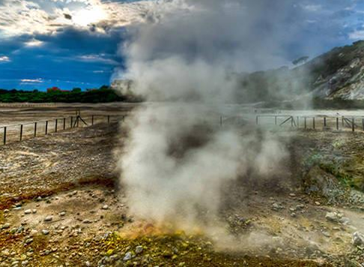
Síra (S)
Má nápadnou žlutou barvu
Je měkká, má silný lesk na krystalových plochách
Má charakteristický zápach
Důležitá surovina pro chemický průmysl (výroba H₂SO₄, barev, pesticidů)
Je typickým minerálem vulkanických oblastí.
Solfatary = povlaky u míst úniku sopečných plynů bohatých na síru
Na obrázku je solfatara v Neapoli (Itálie).

Slide 8
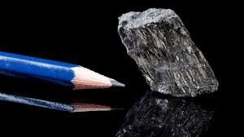
Grafit (C) Diamant (C)
Grafit neboli tuha je černý nerost, s nápadným kovovým leskem a malou tvrdostí
K čemu se využívá?
K výrobě tužek a žáruvzdorných materiálů, dále také v elektronice a v jaderném průmyslu.
Diamant je velice tvrdý nerost
Vysoký jas a třpyt broušených ploch
Využití?
Jako průmyslová surovina (výroba řezných, vrtných a brusných nástrojů), jako šperk.

Slide 9
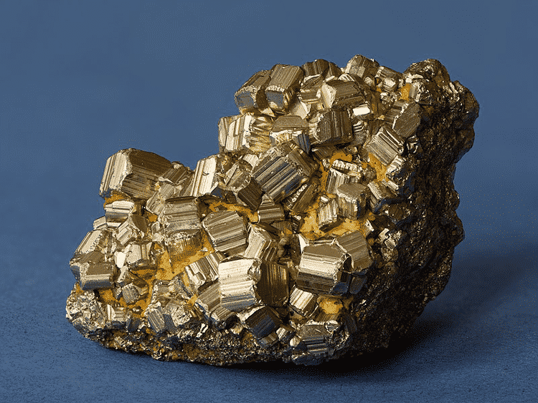
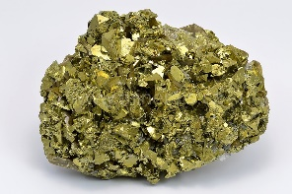
2) Sulfidy
Mezi sulfidy patří hospodářsky významné nerostné suroviny (rudy) → získávání průmyslově významných kovů (např. zinek, olovo).
Pyrit (FeS₂)
Kovový lesk, zlatavá barva → „kočičí zlato
Chalkopyrit (CuFeS₂)
Kovový lesk, zlatožlutá barva, žlutější a měkčí než pyrit
Hospodářsky významný – získává se z něj měď

Slide 10
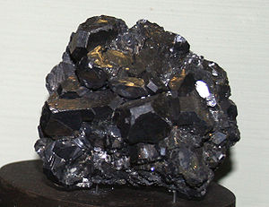
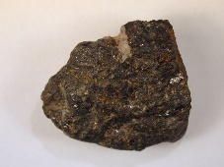
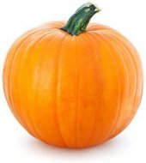
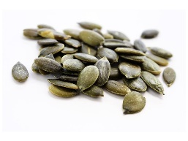
Galenit (PbS)
Jediná ruda olova, obsahuje až 87 % tohoto kovu
Olovo je pro lidský organismus velmi jedovaté, proto se jeho využití prudce omezuje
Sfalerit (ZnS)
Získává se z něj zinek – nedostatek zinku v organismu se projevujehorším hojením ran, onemocněním kůže a vypadáváním vlasů. Výborným zdrojem zinku jsou dýňová semena.

Slide 11
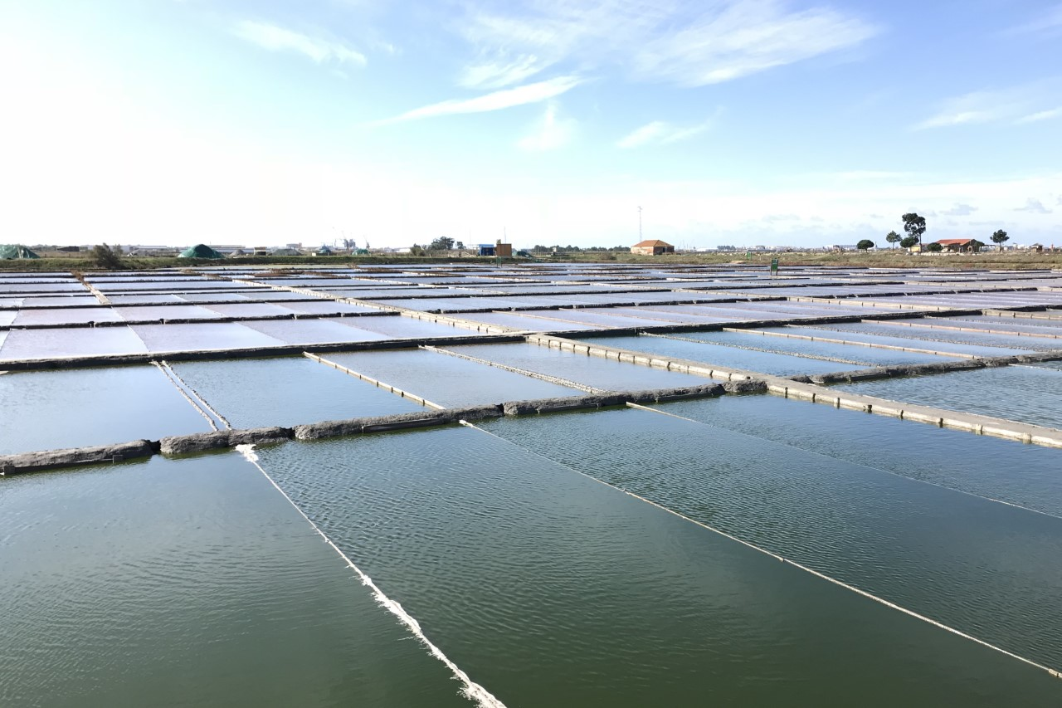
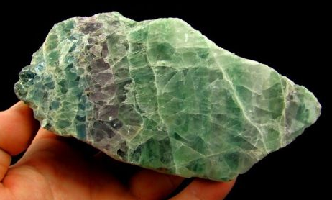
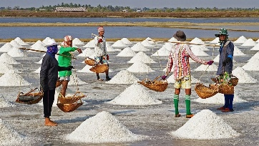
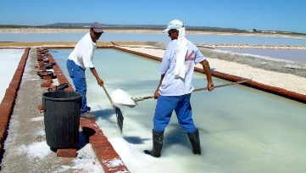
3) Halogenidy
Sloučeniny halových prvků, jsou hospodářsky významnými nerosty.
Sůl kamenná = halit (NaCl)
Kuchyňská sůl, nezbytná součást každé domácnosti
Vzniká odpařováním mořské vody v zálivech a mělkých mořích
Fluorit = kazivec (CaF₂)
Minerál mnoha barev
Může být čirý, nahnědlý, zelený, fialový, ale najdou se i jiná zbarvení
Jeho vybroušené krystaly patří mezi drahokamy
„Solná pole“ v portugalském městečku Aveiro

Slide 12
Pokračování příště.
☺

